Slide 1
BÁO CÁO TẠI HỘI ĐỒNG ĐÁNH GIÁ KHOÁ LUẬN TỐT NGHIỆP
PHÁT TRIỂN HỆ THỐNG WEBSITE QUẢN LÝ TIÊU DÙNG CÁ NHÂN BẰNG REACTJS VÀ POSTGRESQL
SVTH: HÀ VĂN THỌ
GVHD: ThS. PHẠM VĂN ĐĂNG
GVPB: ThS. LƯƠNG TRƯỜNG AN
NGÀNH: KỸ THUẬT PHẦN MỀM
KHOÁ: 2022

Slide 2
NỘI DUNG TRÌNH BÀY
Giới thiệu tổng quan đề tài
Cơ sở lý thuyết
Phân tích và thiết kế hệ thống
Cơ sở dữ liệu
Triển khai và thực nghiệm
Kết luận và hướng phát triển
Demo chương trình

Slide 3

1. Giới thiệu tổng quan đề tài
Lý do chọn đề tài
Quản lý tài chính cá nhân là kỹ năng thiết yếu nhưng khó duy trì.
Các ứng dụng hiện tại thường thiếu sự kết hợp giữa Trải nghiệm thông minh (AI) và Bảo mật cao.
Mong muốn áp dụng các công nghệ mới (ReactJS, AI, Cloud) vào bài toán thực tế.
Mục tiêu đề tài
Xây dựng hệ thống Website quản lý chi tiêu (Expense Tracker) hoàn chỉnh.
Tích hợp Chatbot AI (Gemini) hỗ trợ nhập liệu và tra cứu tự nhiên.
Đảm bảo an toàn dữ liệu với cơ chế Bảo mật đa lớp (2FA, Single Device).
Phạm vi nghiên cứu
Nghiệp vụ: Quản lý Thu/Chi, Ngân sách, Báo cáo thống kê.
Công nghệ: ReactJS, FastAPI, PostgreSQL, LangChain & Google Gemini.

Slide 4




2. Cơ sở lý thuyết
Mô hình: Client - Server (RESTful API).
Frontend: ReactJS + Vite (Tối ưu tốc độ build), Tailwind CSS (Giao diện hiện đại).
Backend:
FastAPI (Python): Xử lý bất đồng bộ (AsyncIO) -> Cực kỳ quan trọng để không bị tắc nghẽn khi gọi AI.
SQLAlchemy (ORM): Tương tác cơ sở dữ liệu an toàn, chống SQL Injection.
Database: PostgreSQL.
Lý do chọn: Hỗ trợ ACID (tính toàn vẹn) -> Bắt buộc cho các giao dịch tài chính (Tiền nong phải chính xác).

Slide 5



2. Cơ sở lý thuyết (Tiếp theo)
Trí tuệ nhân tạo (AI Core):LangChain Agents: Không chỉ chat, mà là "Tác tử" (Agent) có khả năng ra quyết định dùng công cụ (Tools) để truy vấn DB hoặc vẽ biểu đồ.
Google Gemini: Model ngôn ngữ lớn (LLM) hiệu năng cao, chi phí tối ưu.
Cơ chế Bảo mật Đa lớp (Defense-in-Depth)
Lớp 1: Firebase Authentication (Xác thực danh tính).
Lớp 2: TOTP Algorithm (Mã 2FA thay đổi mỗi 30s).
Lớp 3: Single Device Logic (JWT & Session Tracking) -> Chống đăng nhập song song trái phép.

Slide 6
3. Phân tích và thiết kế hệ thống
Tổng quan Chức năng hệ thống
Các phân hệ chính:
Authentication: Login/Register, Sync Firebase, 2FA, Session Check.
Transaction Manager: CRUD Thu/Chi, Tính toán số dư.
AI Chatbot Module: Nhận tin nhắn => LangChain xử lý => Trích xuất thông tin (Entity Extraction) => Gọi API ghi vào DB.

Slide 7
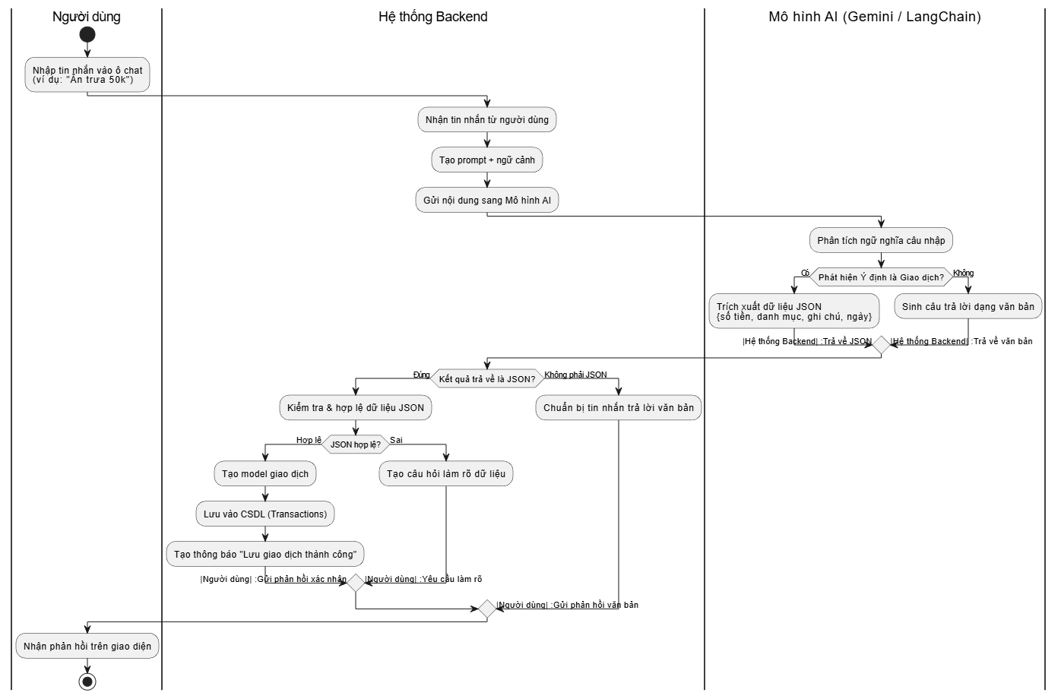
3. Phân tích và thiết kế hệ thống (Tiếp theo)
Kiến trúc hệ thống
Tầng Client: Là giao diện ReactJS nơi người dùng tương tác.
Tầng Server: Sử dụng FastAPI làm trung tâm xử lý. Tại đây, em tích hợp module LangChain đóng vai trò là cầu nối thông minh, gửi dữ liệu sang Google Gemini API để xử lý ngôn ngữ tự nhiên.
Tầng Data: Dữ liệu sau khi được AI xử lý sẽ được lưu trữ an toàn xuống PostgreSQL.

Slide 8
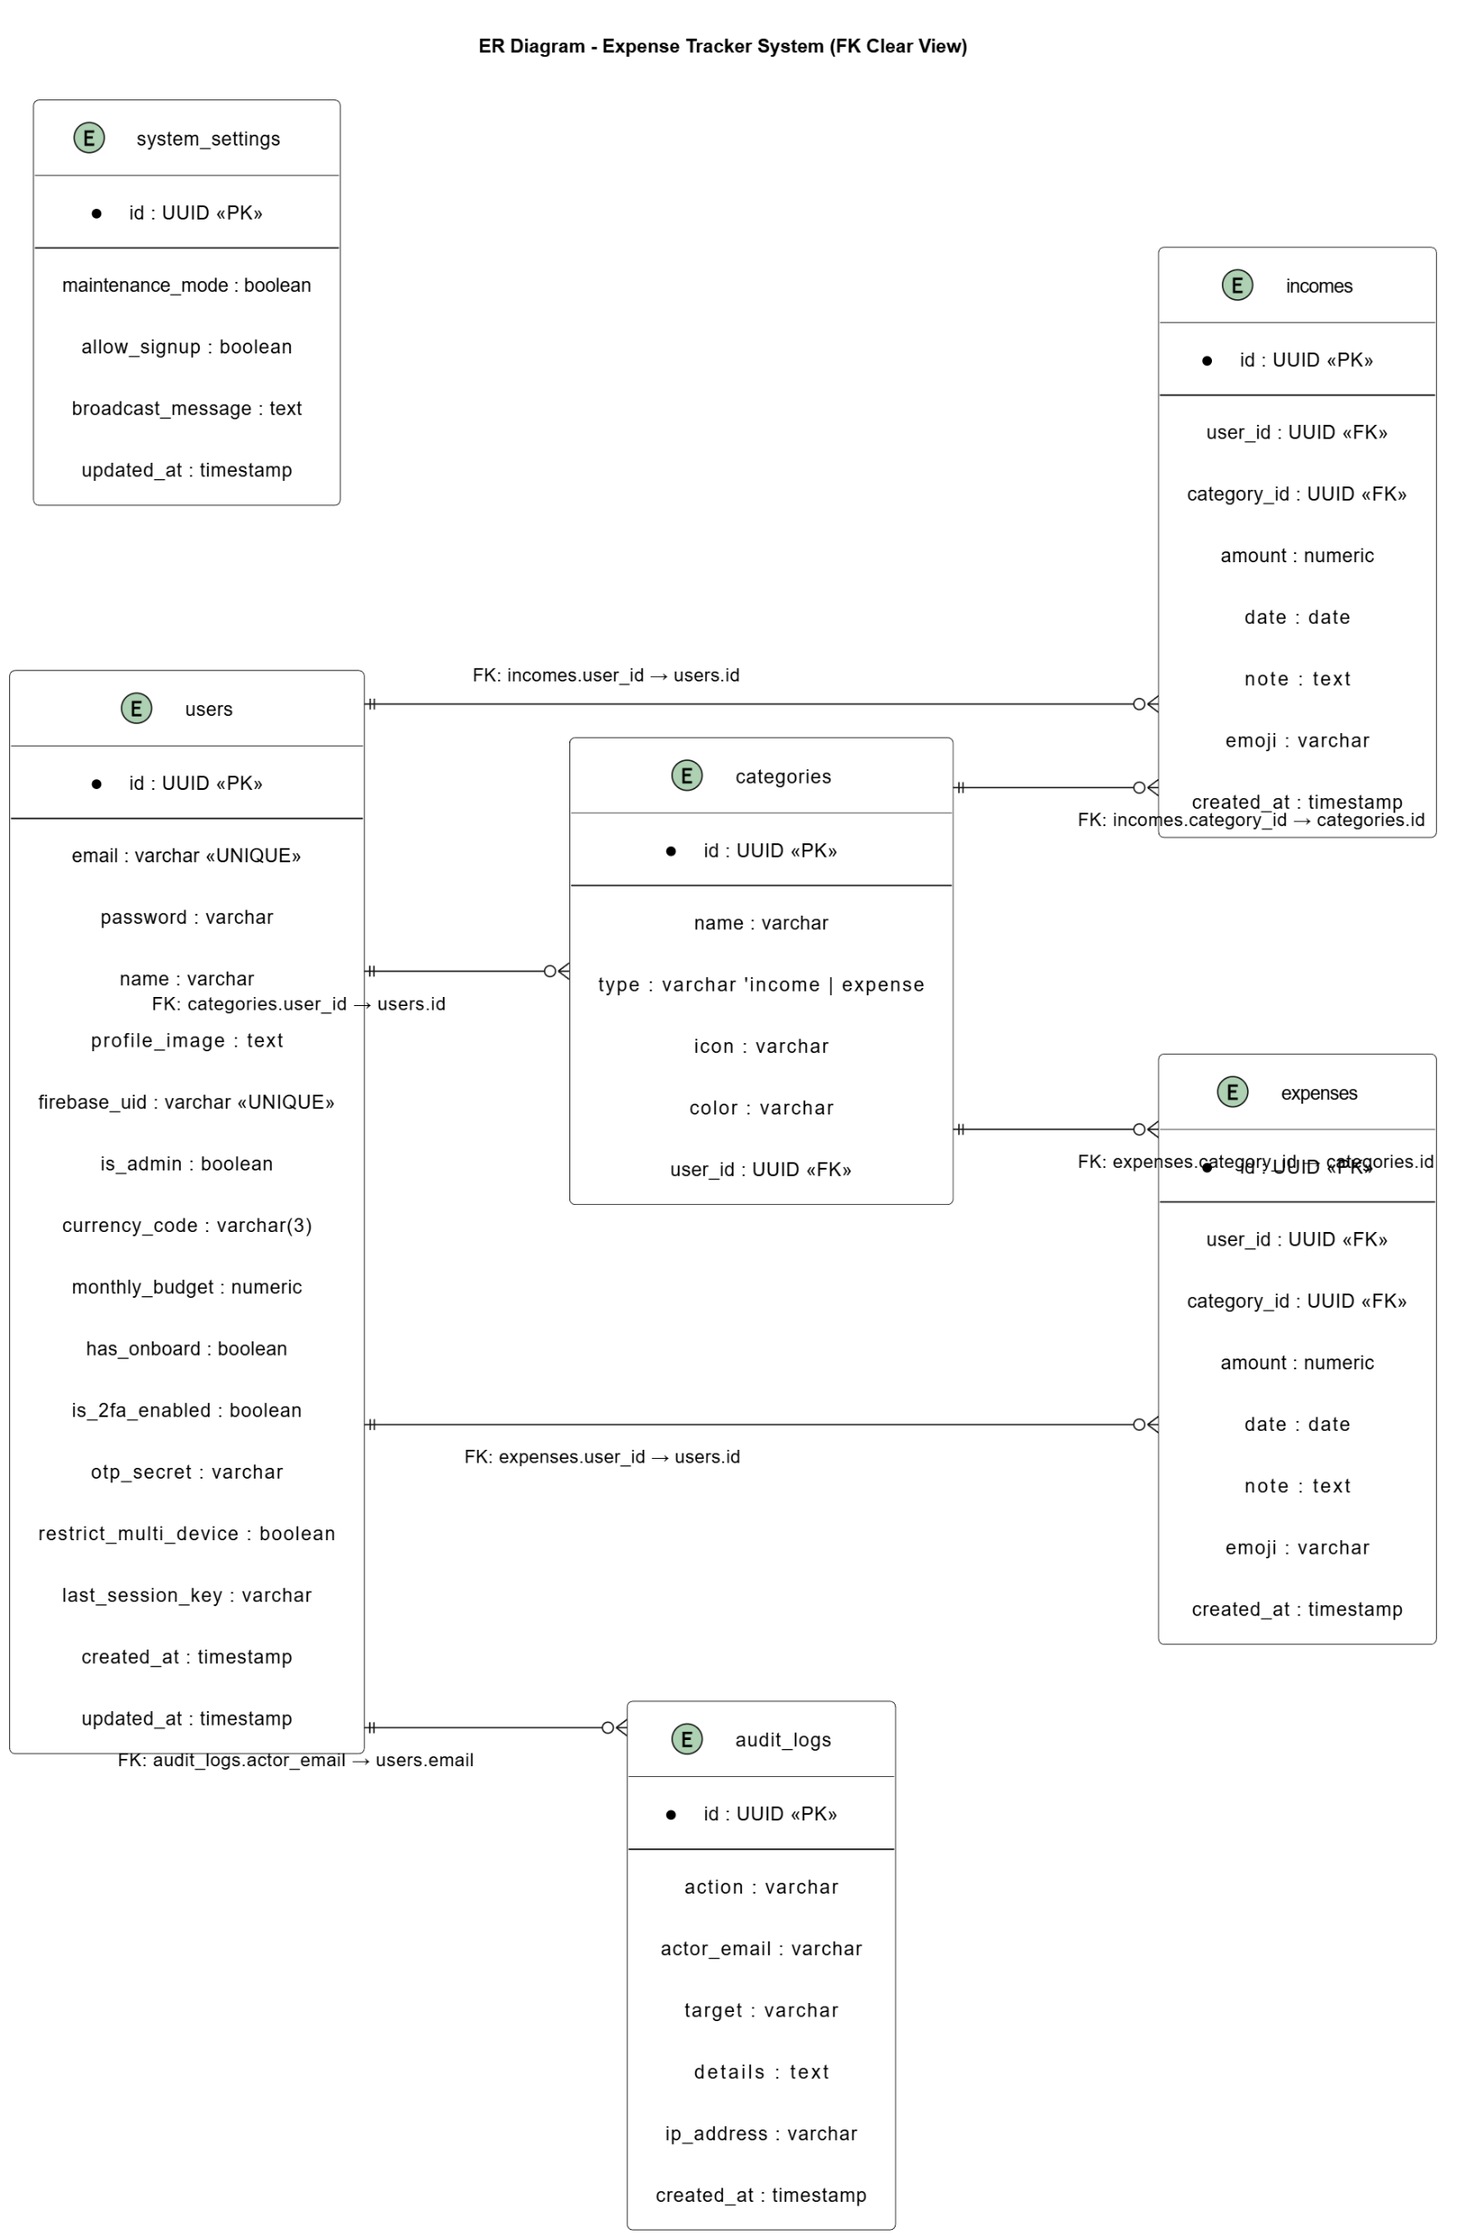
4. Cơ Sở Dữ Liệu
Sơ đồ Cơ Sở Dữ Liệu
Cụm User & Settings: Lưu trữ thông tin người dùng và các cấu hình hệ thống.
Cụm Category Center: Quản lý danh mục chi tiêu, cho phép linh hoạt giữa danh mục mặc định của hệ thống và danh mục riêng của người dùng.
Cụm Nghiệp vụ Tài Chính: Là nơi lưu trữ dữ liệu Thu/Chi, được liên kết chặt chẽ với người dùng và danh mục thông qua các khóa ngoại, đảm bảo tính toàn vẹn dữ liệu cao nhất."

Slide 9




5. Triển Khai và Thực Nghiệm
Công cụ phát triển (Dev Tools)
IDE: Visual Studio Code.
API Testing: Postman.
Version Control: GitHub.
Quản lý CSDL: pgAdmin.
Môi trường thực nghiệm
Browser: Google Chrome (Test Single Device Mode).
Mobile: Android/iOS (Test Responsive).

Slide 10
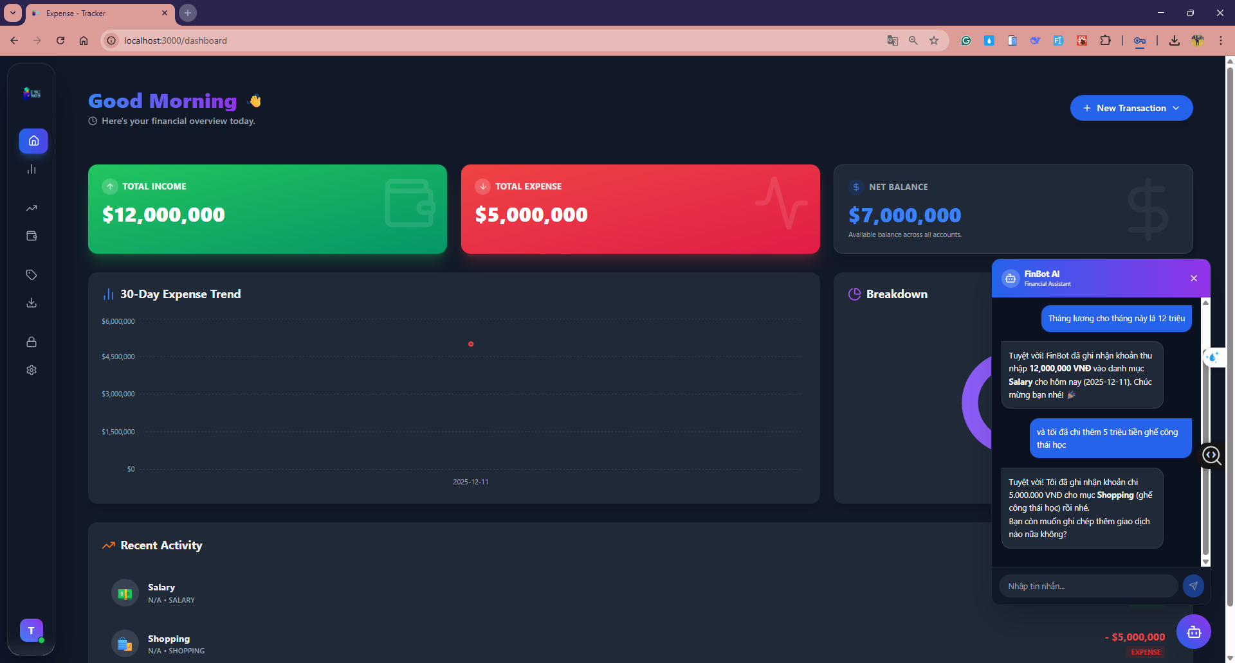
5. Triển Khai và Thực Nghiệm (Tiếp theo)
Dashboard trực quan: Hiển thị tổng thu, chi, số dư và biểu đồ xu hướng.
AI FinBot tích hợp: Hỗ trợ nhập liệu nhanh ("Tháng lương cho tháng này là 12 triệu") và phản hồi thông minh.
Giao diện hiện đại: Dark mode, thiết kế responsive thân thiện người dùng.
Tính năng hoàn chỉnh: CRUD giao dịch, báo cáo, và bảo mật.

Slide 11
6. Kết Luận và Hướng Phát Triển
✅ Kết quả đạt được (Achievements): Xây dựng thành công Website hoàn chỉnh (ReactJS + FastAPI). Tích hợp AI Chatbot hỗ trợ nhập liệu tự nhiên. Triển khai hệ thống bảo mật cao cấp (2FA, Single Device Mode). Giao diện trực quan, trải nghiệm người dùng tốt (UX/UI). | 🚀 Hướng phát triển (Future Work): Tích hợp OCR: Sử dụng các thư viện AI Vision để quét hóa đơn siêu thị và tự động điền vào form chi tiêu. Tích hợp Nhập liệu bằng giọng nói (Voice-to-Text). Nâng cấp AI: Huấn luyện model chuyên sâu hơn để bot lời khuyên và cảnh báo chi tiêu thông minh hơn.

Slide 12
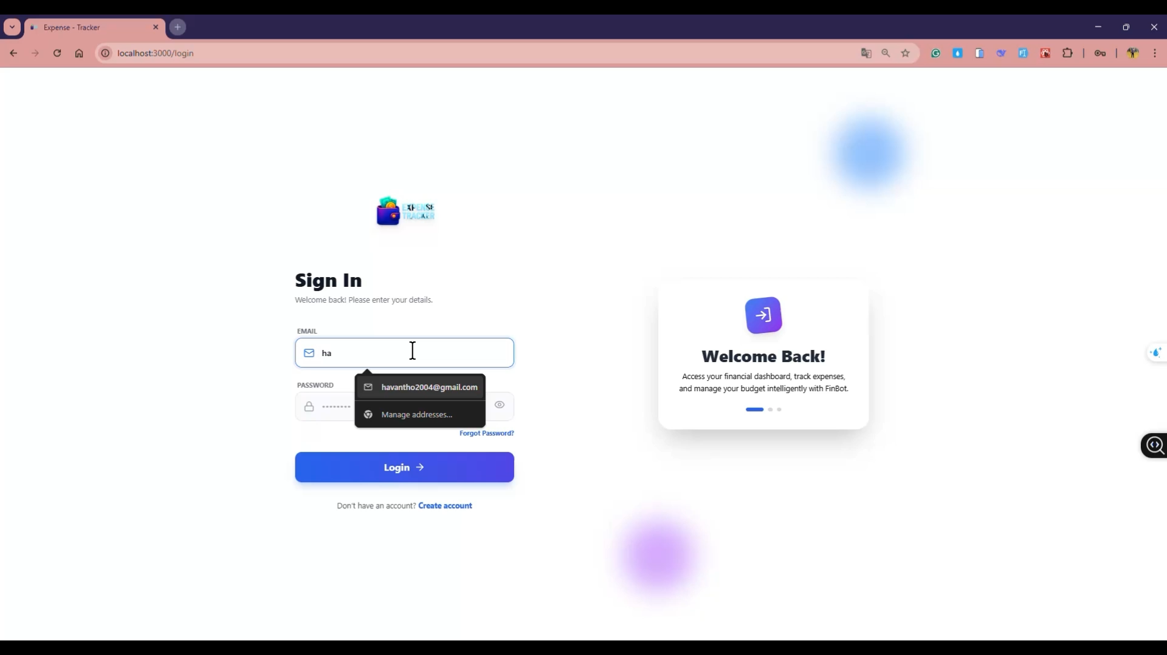
7. Demo Chương trình

Slide 13
BÁO CÁO KHOÁ LUẬN TỐT NGHIỆP
TRÂN TRỌNG CẢM ƠN QUÝ THẦY CÔ HỘI ĐỒNG KHOA HỌC
TP. HỒ CHÍ MINH, NGÀY 20 THÁNG 12 NĂM 2025

